Slide 1
Valutakurssystemer
Valutakurser, Flydende og faste systemer…

Slide 2
Dagens program
1) Valuta i historisk kontekst
2) Valutakurser
3) Hvad påvirker valutakurser?
4) Valutakurssystemer
5) Erm2-samarbejdet
6) Opgaver

Slide 3
Valuta i historisk kontekst
Verdenshandlen kan kun fungerer, hvis vi alle har tillid til at det vi betaler med har den værdi som vi alle er enige om.
Før i tiden var guld det der sikrede denne standard. Hver eneste pengeseddel kunne veksles til en mængde guld tilsvarende den værdi der stod på sedlen
Bretton-Woods systemet: Efter 2.Verdenskrig stod USA tilbage som stormagten i den vestlige verden. Dollaren blev valgt som international handelsvaluta og man kunne altid veksle dollars til guld.
Andre landes valuta blev koblet på Dollaren (Delvis fastkurs) og verdenshandlen begyndte at blomstre

Slide 4
Valuta i historisk kontekst
I takt med der kom flere Dollars blev det dog klart, at der ikke var guldreserver nok. Gulddækningen var altså væk omkring.
1971 ophæver USA gulddækningen.
Sammenbruddet medførte, at dollaren nu kunne svinge uden grænser over for de enkelte valutaer. Der var jo ikke længere nogle 'spilleregler' i forhold til dollaren.
Dollaren er i dag stadig den vigtigste valuta på verdensplan

Slide 5
Dollaren
Selvom dollaren mistede sin guldindløselighed i 1971 og herefter udviste kraftige kursudsving, er dollaren stadig den vigtigste valuta i verden, idet dollaren opfylder de tre krav til en international valuta:
Dollaren er stadig den mest betydningsfulde handelsvaluta, om end yen og især euro, er kommet godt med.
Dollaren er stadig den vigtigste faktureringsvaluta. Råvarepriser verden over noteres således i dollars.
Endelig er dollaren stadig det vigtigste værdiopbevaringsmiddel på globalt plan. Den internationale kapital placerer typisk sine formuer i dollars, dvs. først og fremmest i amerikanske værdipapirer.

Slide 6
Valuta i dag
Efterhånden findes valuta kun som noget ”usynligt” vi har på vores bankkonti og vi betaler med via vores betalingskort
Kontantbetalinger falder hvert eneste år
Nye valutaer er kommet til: Kryptovaluta
Det kan diskuteres om kryptovaluta er en valuta

Slide 7
Valutakurser
Det har vi jo beskæftiget os med da vi kiggede på landes priskonkurrenceevne
Vi husker på at: Når vi støder på ordet kurser så betyder det også priser
Så når der står valutakurs, så står der også valutapris, så når vi skal undersøge kursen på en valuta, så undersøger vi i virkeligheden prisen på denne valuta.
Det er kun meningsfyldt at undersøge kursen mellem to forskellige valutaer

Slide 8
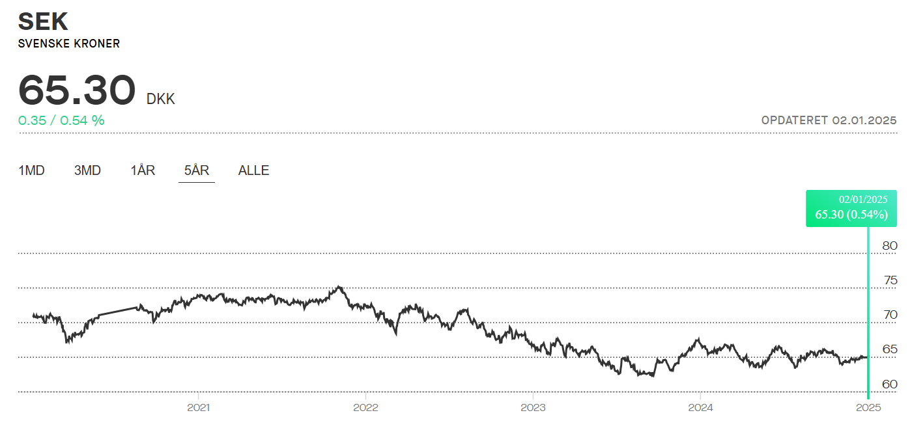
Valutakursen

Slide 9
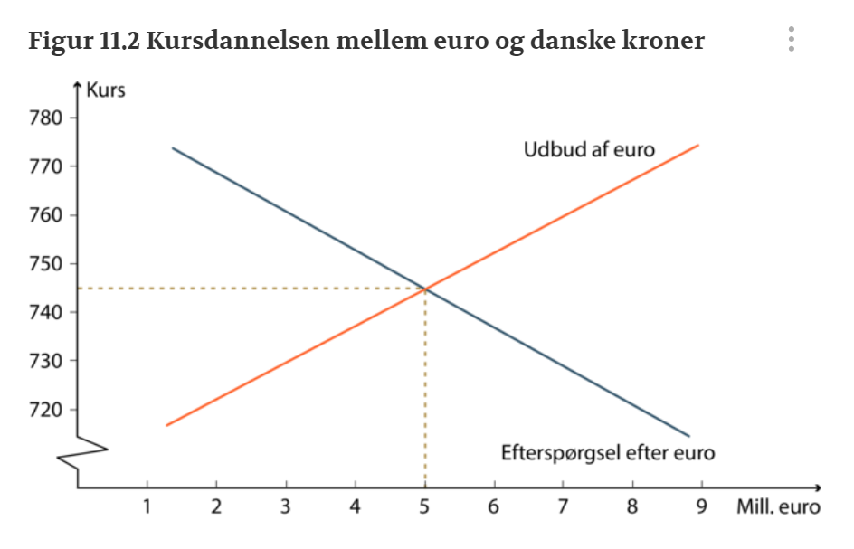
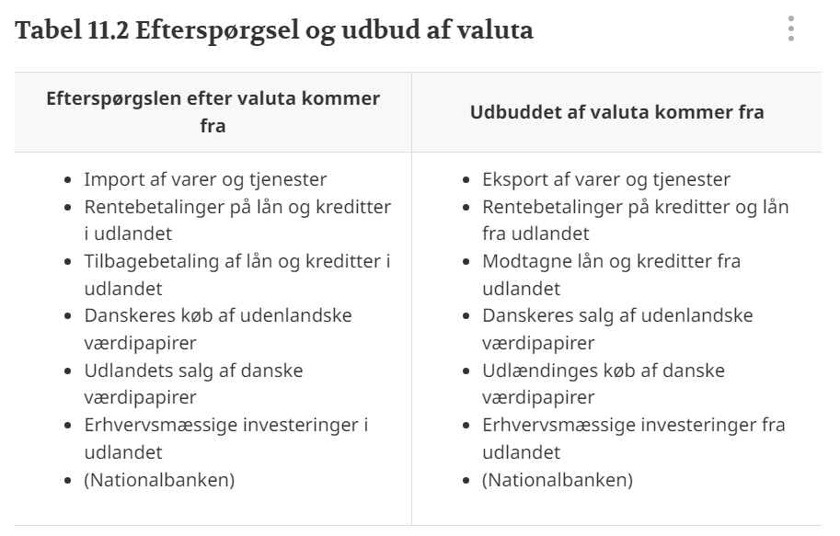
Hvad bestemmer valutakursen?

Slide 10
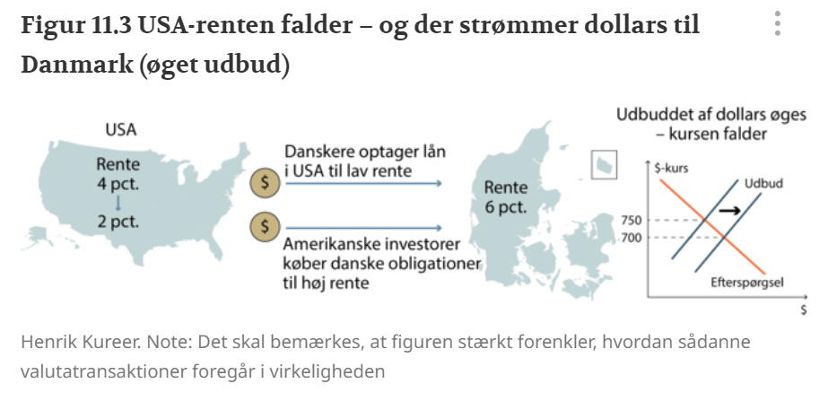
Hvad påvirker valutakursen?
Det er attraktivt at låne penge i USA. Der optages lån i Dollars, der hjemtages til DK, hvor der udbydes Dollars og efterspørges DKK.
Det er at attraktivt at placere formue i DK. Dollars udbydes og der efterspørges DKK for at købe obligationer.
Et lavt renteniveau har en tendens til at svække et lands valutakurs. Omvendt vil et højt renteniveau styrke valutaen.

Slide 11
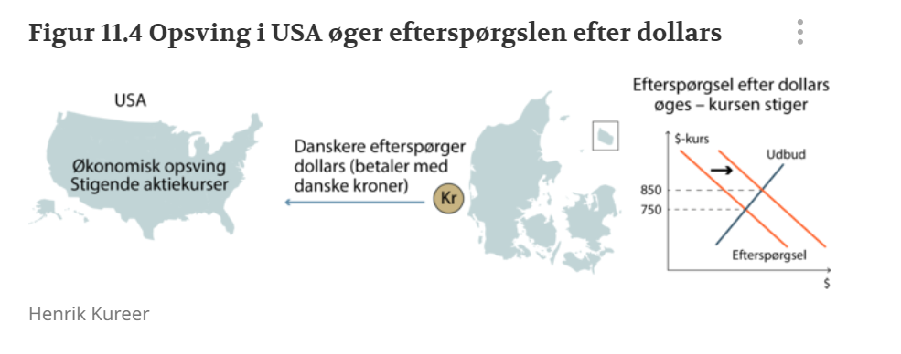
Hvad påvirker valutakursen?
Højkonjunktur fører til øget afsætning og aktiekurserne stiger. Udenlandske investeringer vil flyde ind i USA
Virksomheder og privatpersoner vil have en bid af kagen
et økonomisk opsving i et land øger efterspørgslen efter landets valuta – og valutakursen på det pågældende lands valuta stiger.

Slide 12
Sammenfattende
Renteforskellen mellem lande er afgørende for hvor det er attraktivt at placere henholdsvis formue og gæld. Det påvirker et lands valutakurs.
Den økonomiske situation landet befinder sig i er også afgørende. Højkonjunktur forstærker et lands valuta. Lavkonjunktur svækker et lands valuta.
En stærk valuta svækker et lands priskonkurrenceevne
En svag valuta forbedrer et lands priskonkurrenceevne

Slide 13
Valutakurssystemer
En aktør der også kan påvirke valutakurserne er landes centralbank/nationalbank
De har oftest en stor reserve af penge som de kan udbyde for at efterspørge andre valutaer og således påvirke kursen
Det er også centralbanken/nationalbanken der fastsætter renteniveauet

Slide 14
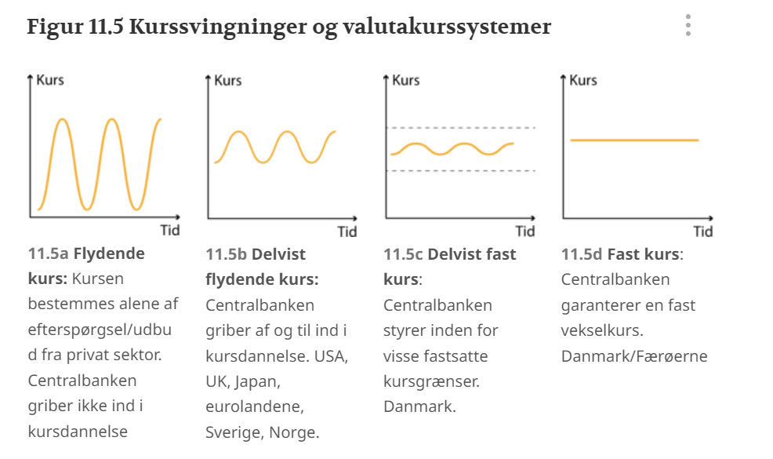
Valutakurssystemer

Slide 15
Flydende kurser
Flydende kurs: Vi kan placere kryptovaluta her. Kryptovaluta er defineret ved at der ikke er en centralaktør der kan påvirke kursen, men alene er udbud/efterspørgsel der styrer kursen
Bitcoin er den mest kendte kryptovaluta
Den kan diskuteres om kryptovaluta er en reel valuta eller blot et investeringsobjekt.

Slide 16
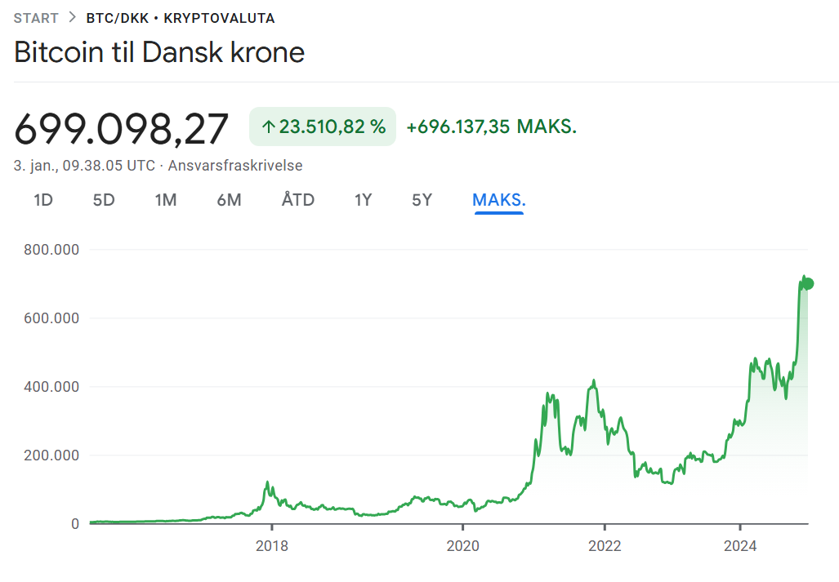
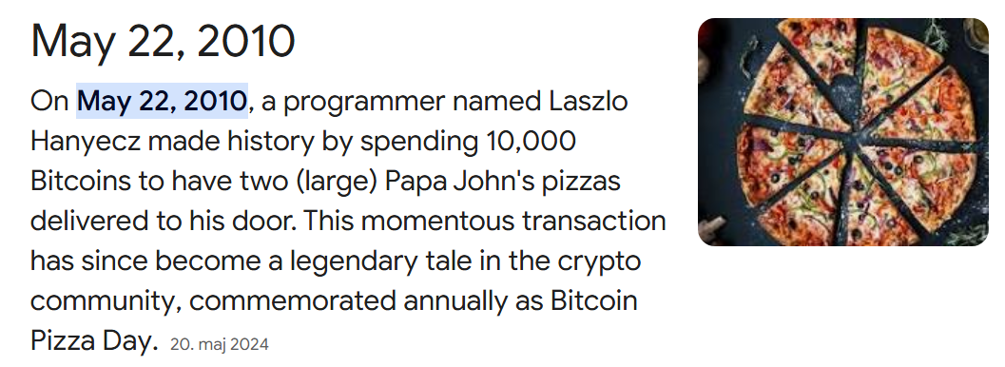
Bitcoin Pizza Day

Slide 17
Delvis flydende kurs
Langt de fleste valutaer og de største og vigtigste findes i dette system
Centralbanken blander sig, men ikke efter faste regler og normer, men udelukkende med det formål at sikre svingningerne ikke bliver for store
De fleste af verdens vigtigste valutaer kører efter dette system. Det er USA, Japan, Schweiz, Euroen, Yen.
Man også mindre økonomier som Sverige og Norge har delvist flydende kurser
I daglig tale – blandt journalister og økonomer – bruger man betegnelsen 'flydende valuta' om de delvist flydende valutaer.

Slide 18
Delvist fastkurs
For at undgå de store kursudsving har nogle lande fundet det formålstjenligt, at deres indbyrdes valutaer kun må udvise moderate kursudsving. Landene har her forpligtet sig til at holde de indbyrdes valutakurser inden for visse fastsatte grænser. Hvis udbud og efterspørgsel danner en kurs uden for det interval, skal centralbankerne gribe ind og påvirke kursen ved at købe eller sælge valuta.
Forskellen på delvis flydende og delvis fast er altså at et delvist fast system har nogle helt klare grænser for hvor meget et lands valuta må svinge i forhold til den valuta, som landet har hægtet sig på.
Mange lande har hægtet sig på dollaren f.eks. Saudi Arabien og andre lande i mellemøsten
I Danmark har vi hægtet os på euroen ERM2-samarbejdet

Slide 19
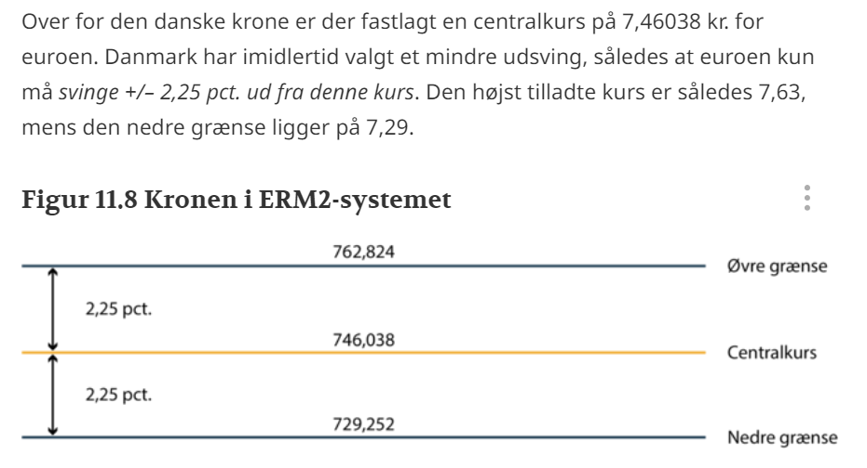
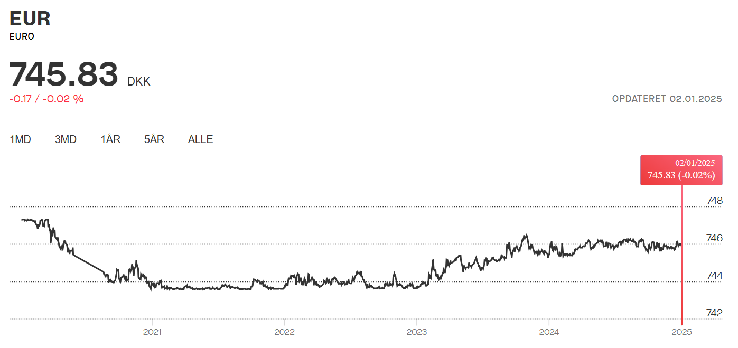
ERm2-Samarbejdet

Slide 20
ERM2-Samarbejdet
Fordele: Vi importerer inflation og den økonomiske konjunktur fra Europa. Samhandel er nemt, da priserne ikke varierer på vores og udlandets varer.
Ulempe: Vi kan ikke føre selvstændig pengepolitik og bestemme vores renteniveau.
Vi har i teorien Euro, men i praksis kronen.

Slide 21
Hvordan holder vi kursen?
Nationalbanken har tre måder den kan sikre centralkursen
Bruge valutareserven – Nationalbanken køber eller sælger kroner over for Euroen så kursen holdes. (Kan kun bruges til de helt små daglige justeringer) Der omsættes for 350 milliarder kr. om dagen og valutareserven er jo cirka 500 mia.
Justere renten – Og lader markedet klare resten. (Vi følger den Europæiske rente)
Justere centralkursen – Devaluere eller revaluere kronen og dermed skabe en ny centralkurs (Vi har besluttet at vi holder den faste kurs og derfor er det i praksis ikke noget vi nogensinde ville gøre)

Slide 22
OPgaver
11.7, 11.8, 11.11

Slide 23
Opsamling
☺

